Slide 1
Pametni metali
za pametne telefone
Doc. dr. sc. Ivana Ivanić

Slide 2
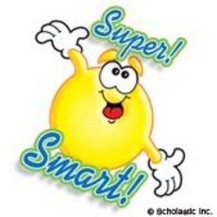
Uvod
Pametni metali
Pametni telefoni

Slide 3
Početak...
švedski istraživač Ölander 1932. godine na leguri zlato-kadmij otkrio je neobičan efekt
Nikal - titan legure su razvijene 1962. godine, William J. Buehler i suradnici su uočili efekt prisjetljivosti oblika.
Legura se zove NITINOL

Slide 4
Efekt prisjetljivosti oblika

Slide 5
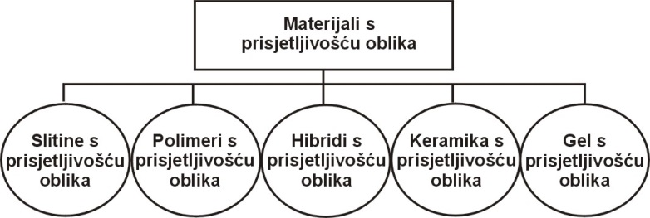
Kroz vrijeme...
bakar

Slide 6
Nešto o pametnim telefonima
mobilni telefon s većim mogućnostima za pohranu podataka i povezanosti od običnog mobilnog telefona
tipični pametni telefon ima zaslon na dodir visoke razlučivosti.
gotovo svi pametni telefoni korisnicima pružaju mogućnost instaliranja dodatnih aplikacija.
ostale zajedničke značajke su:
- višezadaćne (multitasking) funkcije,
- pristup internetu preko WiFi ili 4G mreže,
- multimedijske funkcije (kamera i izvođač (player) videozapisa ili MP3-pjesama),
- kalendar,
- upravljanje kontaktima,
- GPS navigacija i
- mogućnost čitanja poslovnih dokumenata u različitim formatima kao što su PDF ili Microsoft Officce.

Slide 7
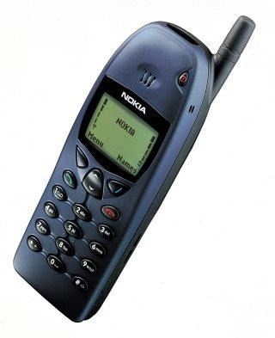
Mobilni telefoni nekada...

Slide 8
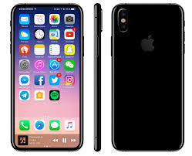
...i sada...

Slide 9
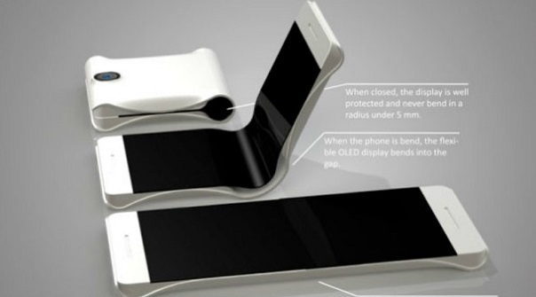
...i ubuduće...

Slide 10
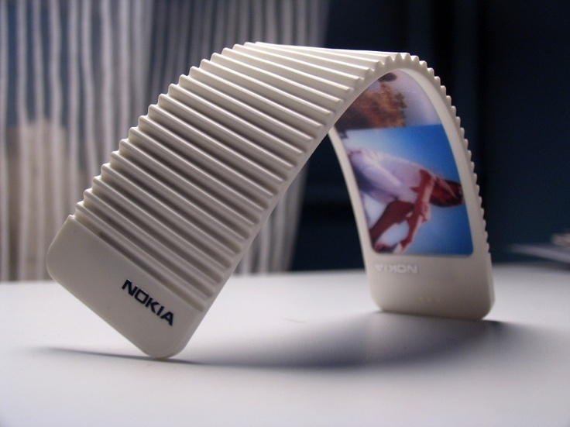
...i ubuduće...

Slide 11
...i ubuduće...

Slide 12
A zašto je to tako...

Slide 13
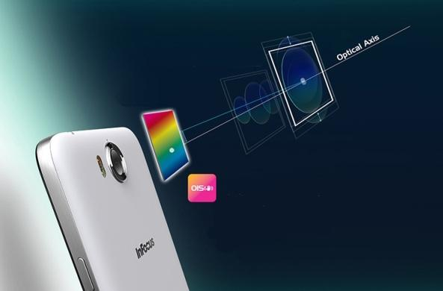
A zašto su slike tako lijepe...

Slide 14
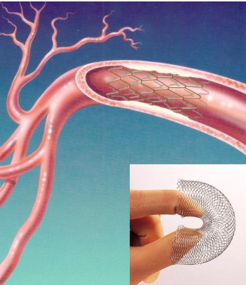
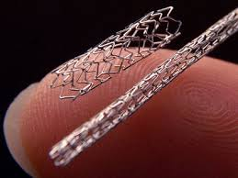
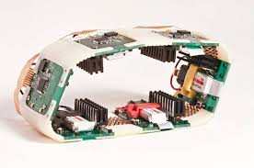
Ostala primjena...
Medicina
Elektrotehnika
Graditeljstvo

Slide 15
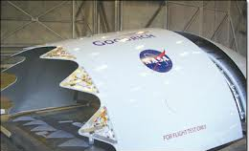
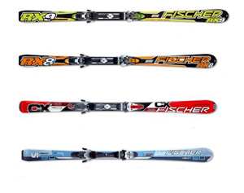
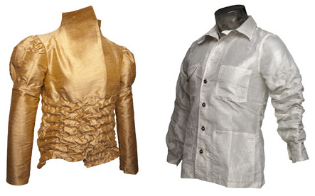
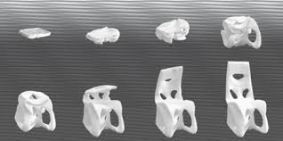
Zrakoplovstvo
Vojna industrija
Sport
Moda
Umjetnost

Slide 16
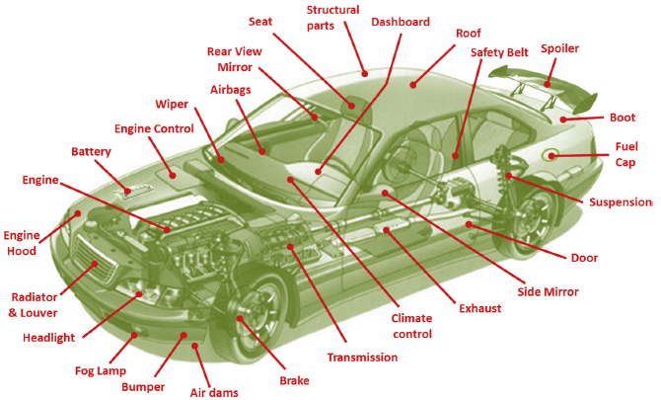

Slide 17
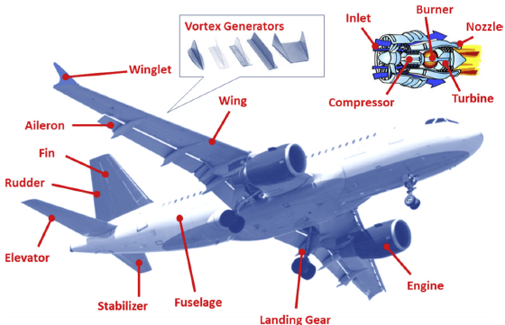

Slide 18
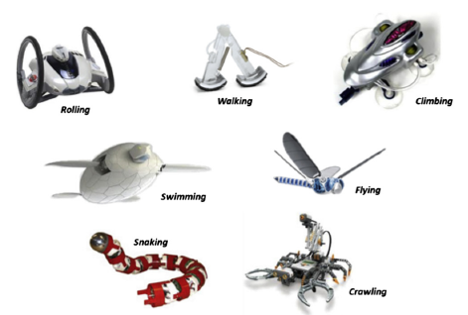
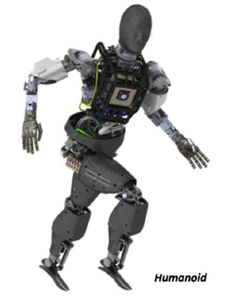

Slide 19
Hvala na pozornosti!

